Slide 1
Inducción a la Comunidad de Sordos y su Lengua
ILS. Daniel Maya Ortega
AIT-LS

Slide 2
¿Que sabemos de los SORDOS?
¿Que sabemos de la lengua de señas?

Slide 3
“Lengua” designa un específico sistema de signos que es utilizado por una comunidad concreta para resolver sus situaciones comunicativas. “Lenguaje”, por su parte, designa una capacidad única de la especie humana para comunicarse a través de sistemas de signos. Según ello, “lenguaje” refiere a una habilidad que heredamos genéticamente y que nos permite constituir sistemas lingüísticos y usarlos en la estructuración de nuestra psique y de nuestra cultura. Tales sistemas, que no los aporta la naturaleza, sino la evolución de las culturas humanas, son las “lenguas” (Saussure 1980:51- 2; Dubois 1979:375-83). Dr. Alejandro Oviedo, 2006 “¿”Lengua de señas”, “lenguaje de signos”, “lenguaje gestual”, “lengua manual”? Argumentos para una Denominación”. Universidad de Colonia, Alemania)

Slide 4
“Artículo 14. La lengua de señas mexicana, es reconocida oficialmente como una lengua nacional y forma parte del patrimonio lingüístico con que cuenta la nación mexicana. Serán reconocidos el sistema braille, los modos, medios y formatos de comunicación accesibles que elijan las personas con discapacidad.
Ley General para la Inclusión de las Personas con Discapacidad DOF, 30 de mayo de 2011 TEXTO VIGENTE Últimas reformas publicadas DOF 12-07-2018

Slide 5
Artículo 12. III “impulsar toda forma de comunicación escrita que facilite al sordo hablante, al sordo señante o semilingüe, el desarrollo y uso de la lengua en forma escrita;
Ley General para la Inclusión de las Personas con Discapacidad DOF, 30 de mayo de 2011 TEXTO VIGENTE Últimas reformas publicadas DOF 12-07-2018

Slide 6
“Sordo semilingüe” es toda aquella persona que no ha desarrollado a plenitud ninguna lengua, debido a que quedó sorda antes de consolidar una primera lengua oral y a que tampoco ha tenido acceso a una lengua de señas.”
Dr. Boris Fridman Mintz, 2012. “las etnicidades del sordo: los señantes y los hablantes” Escuela Nacional de Antropología e Historia-INAH. México

Slide 7
“Sordo hablante” es toda aquella persona que asume una lengua oral como su primera lengua, sin importar cómo o cuándo quedó sorda. Aunque debido a su nula o limitada audición no puede sostener un diálogo natural en dicha lengua, puede seguir hablándola, y se esmera por hacerlo para mantener su vida e identidad sociocultural dentro de lo que considera su comunidad originaria.”
Dr. Boris Fridman Mintz, 2012. “las etnicidades del sordo: los señantes y los hablantes” Escuela Nacional de Antropología e Historia-INAH. México

Slide 8
“Sordo señante” es toda aquella persona cuya forma prioritaria de comunicación e identidad social se define en torno de la cultura de una comunidad de sordos y su lengua de señas.
Dr. Boris Fridman Mintz, 2012. “las etnicidades del sordo: los señantes y los hablantes” Escuela Nacional de Antropología e Historia-INAH. México

Slide 9
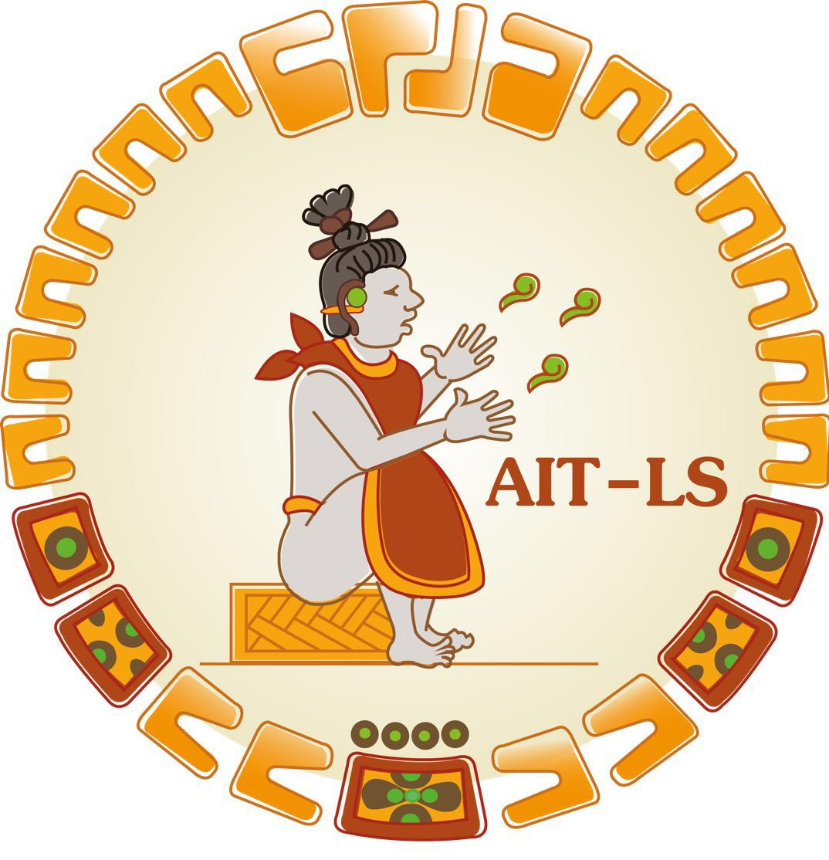
Gracias
ait.lsmexico@gmail.com

